Slide 1
基于Vue+SSM+Mysql的校园寝室服务小程序的设计与开发
导师：胡兴桥
答辩人：王淑慧

Slide 2

课题背景
选题背景
伴随着社会的不断发展，大学生的数量也剧增，所以校园的寝室生活问题也逐步显露。在大部分的寝室还都是纸质的填写的情况下，如果有一个好的软件能即时填写，及时上报解决问题，那这将是学生跟学校非常好的沟通交流方式，也能给各个大学生的四年生涯带来极大的便利

Slide 3
我的目录
01
选题背景及意义
研究的基本内容
02
03
研究方法及措施
预期成果及不足
04

Slide 4
我的目录
01
选题背景及意义

Slide 5
选题的背景
学生增加
国家的不断进步，高等教育也逐渐普及。在大学校园中，寝室也是现如今大学生们日常最多活动的场所之一。学校的寝室管理工作变得越来越繁碎，大学生对于寝室生活的要求也越来越高。
1
服务传统
多数学校的寝室里大多服务还是依靠跟阿姨们人工交易、填写纸质信息和电话报修等。这些方式由于方式的老旧或是层层报修，效率很是低下跟不方便，这样子也给在校大学生们的校园生活带来了不便的体验感。
2
3
微信小程序
校园寝室服务小程序不但可以解决在寝室生活中遇到的一些问题，还更为轻便使用。本来需要下楼或者拨打电话的事情，使用微信小程序就可以足不出户而问题迎刃而解。

Slide 6
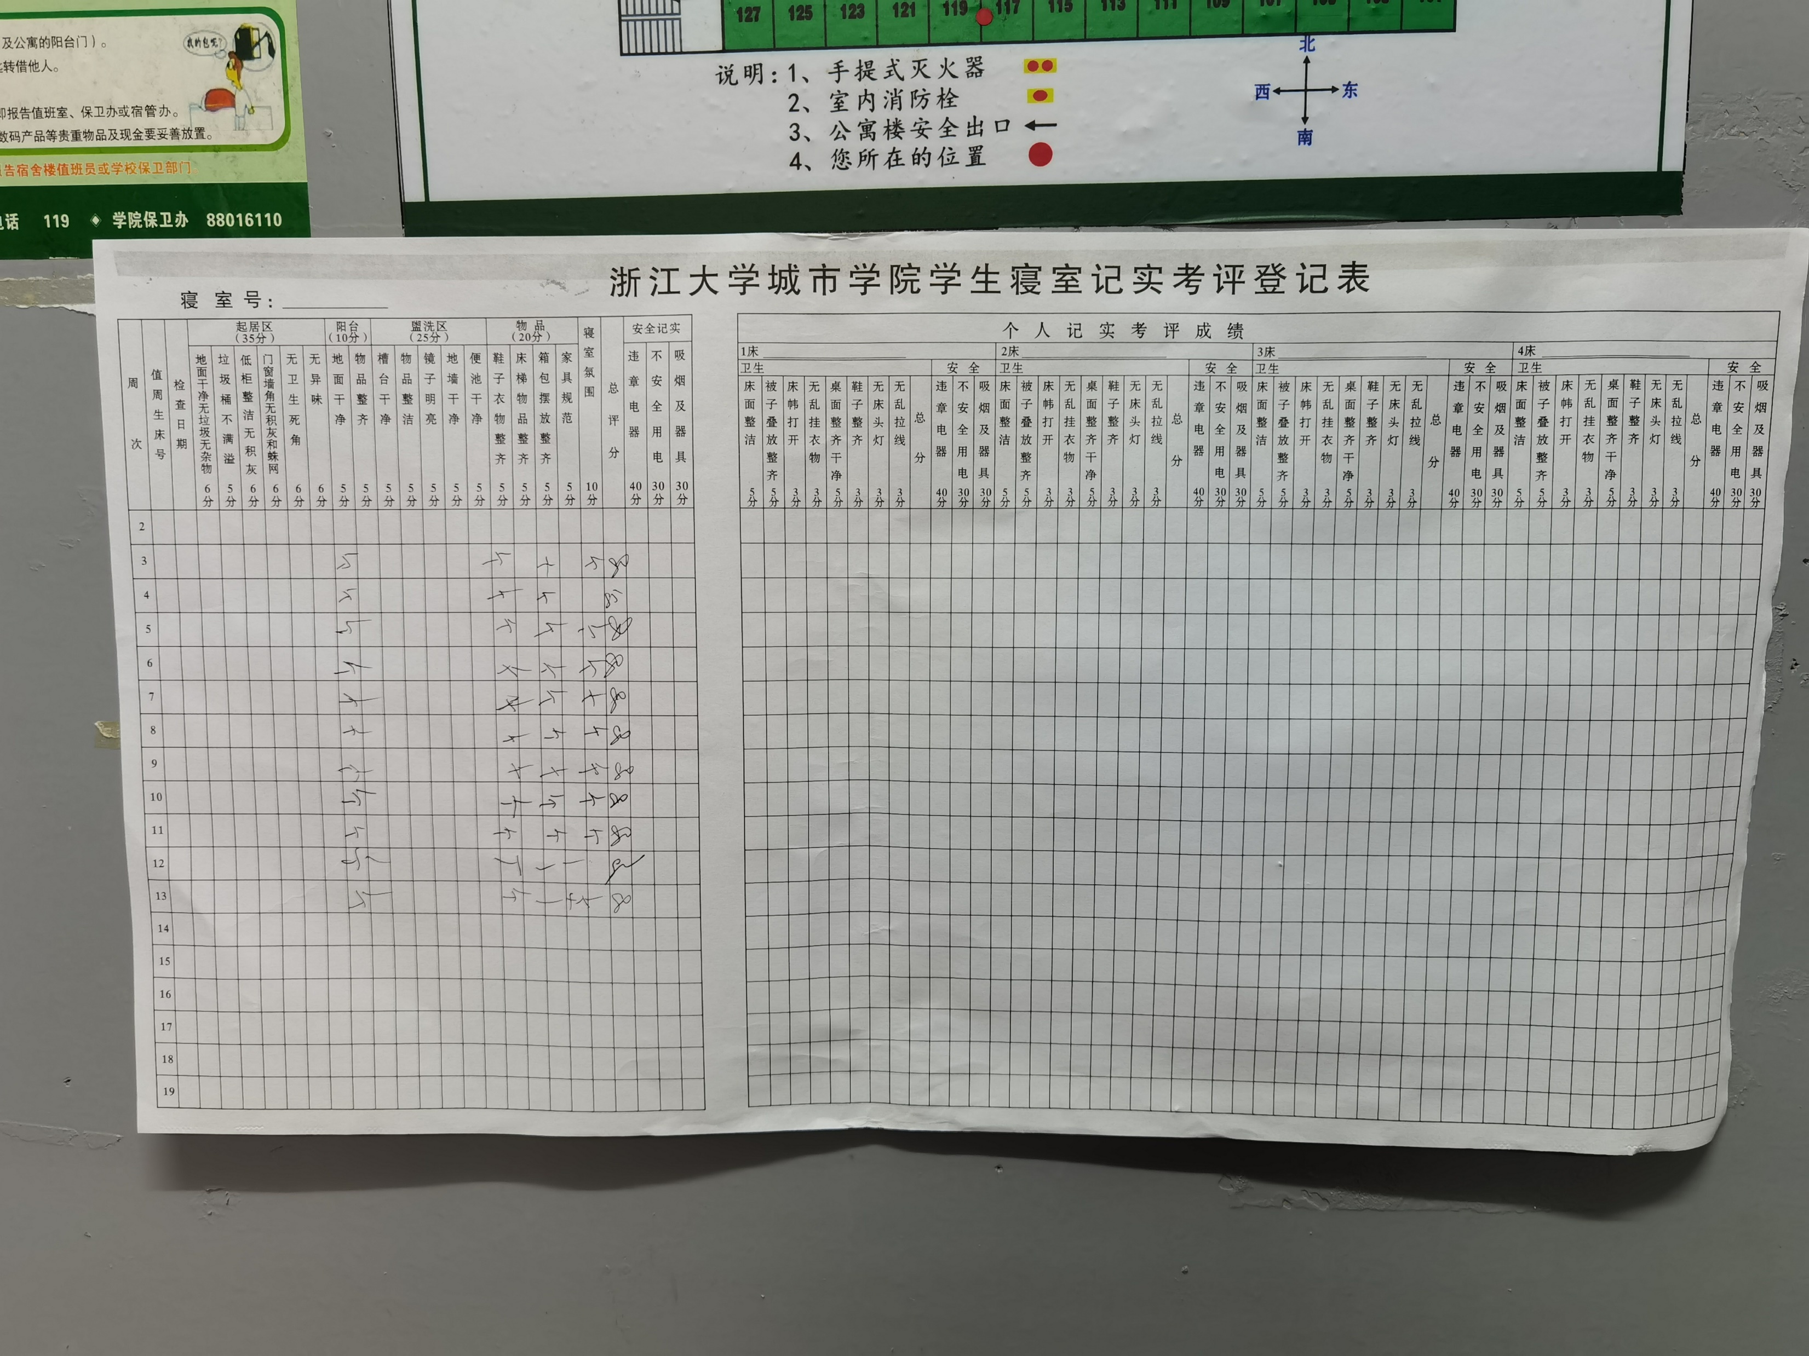
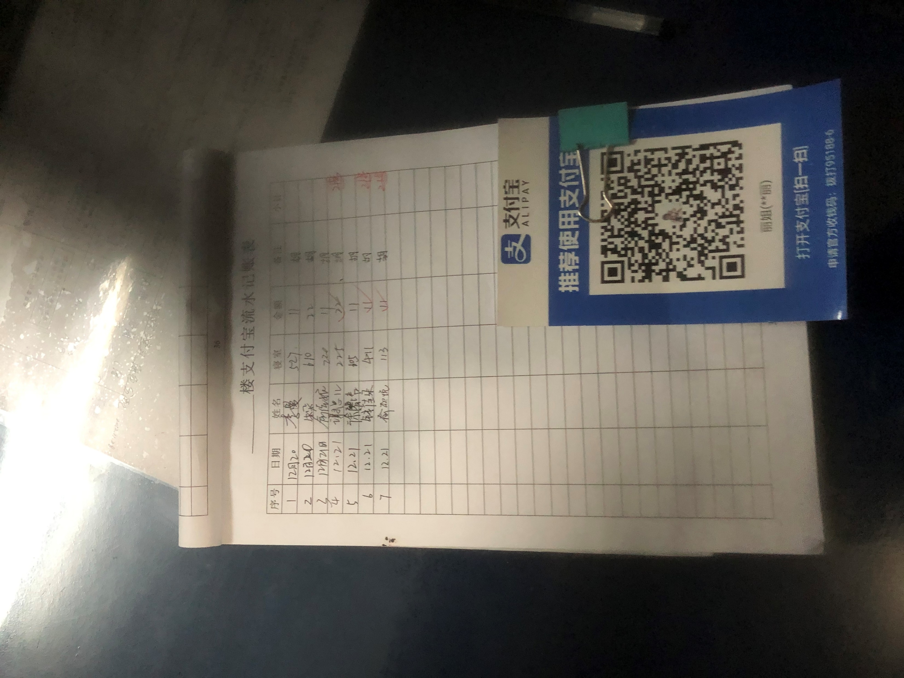
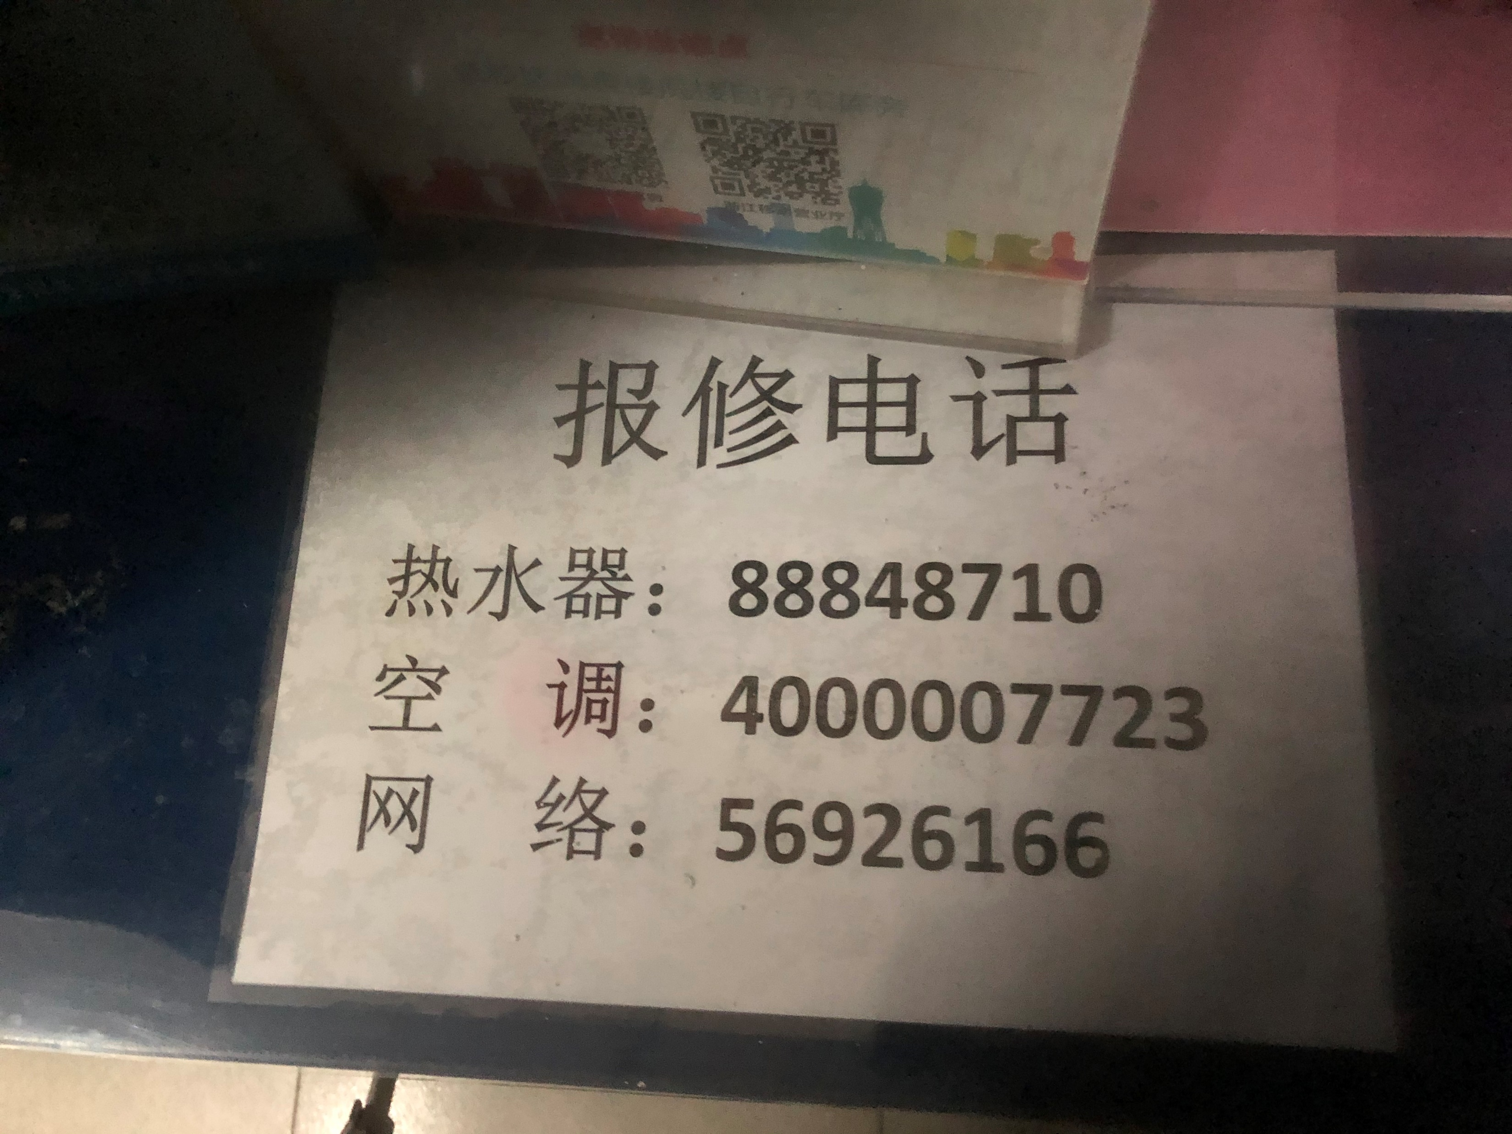
目前

Slide 7
国内外研究现状
国外对于学校中学生寝室生活的研究也是领头羊，为学校管理寝室节省了人员跟时间的多余消耗，也提高了学生在学校的生活体验。
01
国内外
现状
国内的绝大部分高校的校园寝室服务还是依靠传统的人工服务和纸质传递，不但效率不高，也不能满足大多数学生的心理需求，还浪费人力物力与时间。
02
面对这样的情况，我们国内也开始逐步重视信息的网络化管理，正在不断地进步。因此，一个校园的寝室服务小程序对于高校的寝室生活是有极大用处的
03

Slide 8
发展趋势
人工传达
纸质
记录
互联网

Slide 9
发展趋势
在普通的高校中，还存在着管理人员使用原始的人工记录方式，浪费时间也效率低下。现在的社会是飞速进步发展的社会，这样的方式绝对是会被抛弃的。
过去
智能化管理不只是简单的将信息记载到网上，更是通过管理系统将信息汇总在一起，分析并直观的显示给管理者。减小了书写强度，提高输入信息的标准规范性，提升了工作效率。网络的检索查询也更为迅速，存储空间更大，越发环保。
现在

Slide 10
我的目录
02
研究的基本内容

Slide 11
基本内容
1
1
2
3
校园寝室服务的质量保证是对校园生活正常运转的重要基础保障。
2
智能化时代，应该采用科技化的手段来提高校园寝室服务的便捷性、时效性。
Mysql
SSM
3
Vue
小程序的使用是校园与时俱进的表现，并有助于提升学校的整体服务水平。

Slide 12
基本框架
系统
微信小程序
PC端
后端数据库
微信开发者工具
Vant
Vue
Elemenui
SSM
MyBatis

Slide 13
基本模块
系统
寝室管理
用户管理
系统管理
论坛管理
宿舍
访客
外出
报修
打分
杂务
管理员
普通用户
轮播
公告
权限
发帖
删帖
评论
点赞
收藏
排行

Slide 14
研究重难点
前后端的连接
论坛功能
文本编辑器
重难点
微信身份绑定
文件上传
文件预览

Slide 15
关键问题
跨域是指跨域名的访问，在本地的数据操作中，因为服务器操作数据的端口号与前端展示数据的端口号不一致
2
研究清楚如何选择本地文件上传到指定位置，并在前端调用预览，避免浏览器的安全问题
针对前端使用的富文本编辑器有好几种，使用方式操作也大相径庭，需要斟酌选取一个最为合适的。譬如wangEditor、UEditor、tinymce等等
4
1
需要熟悉微信小程序原生框架的操作，要多看看微信小程序的官方文档
3

Slide 16
我的目录
03
研究方法及措施

Slide 17



研究方法
微信原生框架、Vant
Vue、 Axios 、Elementui、Echarts、Tinymce、
Spring、SpringMVC、Maybatis、Mysql

Slide 18
研究方法
Vue
微信小程序
Vue框架则是渐进式的前端框架，再使用Elementui组件库，可以使得构建管理员页面非常简单。Vue还是专门针对MVVM的，将重点放在了可视化，依靠双向绑定能将数据的变化及时显示出来[5]，而且Vue中的Vue CLI脚手架可以更快速的搭建框架，其中还用到了SPA、Router、State、Axios等关键技术。
轻便快捷，方便每个用户可以直接在线上进行操作。微信小程序是一个继公众号之后，微信大力推广的重点方式。小程序相比较传统App，开发成本低廉，开发技术也成熟。用户操作起来便利，不用特意到应用市场下载App，可以打开微信就一点即用
SSM
Spring、SpringMVC、Mybatis可以用更简洁的语句操作数据库。Spring是一个轻量级的控制反转 (IoC)的容器框架[6]。而Springboot是Spring的升级，简化了后端开发的难度。Spring MVC则是提供了一种轻度耦合的方式来开发Web应用，它是Spring的一个模块。而MyBatis则是对象映射的框架，一个可以支持普通SQL查询，存储过程和高级映射的优秀持久层的框架。它内置JDBC，只专注于SQL，支持自己编写SQL，使得操作变得极为灵活

Slide 19
我的目录
04
预期成果及不足

Slide 20
预期成果
帮助用户在学校寝室生活的更为方便
用户注册、登录，用户管理，线上打分，查看寝室分数，报修寝室，外出报备等
目的
功能
预期成果
给寝室在线打分，在线查看学生在校情况、报修情况还有一些杂务情况
在线查看自己寝室的分数情况、报修自己的寝室、报备自己的在校情况，方便学校的记录跟管理
普通用户
管理员

Slide 21
预期小程序
基础色白色打底
色彩鲜艳的卡片化模块来着重突出内容的展示
总体
小程序
首页
展示日常的通知、各个功能模块
论坛
展示用户日常交流贴
我的
进行用户的个人操作还有信息的展示

Slide 22
预期PC端
总体
采用了普通的黑白搭配，并使用element组件库内置的蓝色来展示一些需要显眼的按钮或数据
看板
基础数据
基础设置
使用echarts图表来展示各式数据统计的结果
分为对寝室、人员的基本数据管理和对网上论坛帖子的管理还有对于微信小程序首页展示的几个功能项目的数据管理
对数据类别的管理、人员权限的管理还有对管理员的管理

Slide 23
存在不足
前后端开发
前后端开发
增加了系统开发难度和工作量，增加了出错的几率
对系统还有开发人员的要求更高
05
04
前后端开发
前后端开发
在增加灵活性的同时也增加了复杂性
03
不利于开发人员对业务的理解
02
01
SPA
搜索引擎优化(SEO)很难实现、必须启用JavaScript、安全性需要更多的工作

Slide 24
谢谢观赏
王淑慧

